Slide 3
Dấu hiệu nào cho biết người con trai đã chính thức bước vào tuổi dậy thì?
Có hiện tượng xuất tinh.

Slide 6
Hoạt động 1: Tuổi trưởng thành

Slide 7
Quan sát hình 4, đọc thông tin và cho biết:
- Một số đặc điểm nổi bật của con người ở tuổi trưởng thành.
- Vai trò của người trưởng thành trong gia đình và xã hội.

Slide 8
Nêu một số điểm nổi bật của của con người ở tuổi trưởng thành?
Đặc điểm nổi bật của con người ở trưởng thành là: Cơ thể phát triển và hoàn thiện về thể chất và tâm lí. Ở lứa tuổi này, con người có thể lập gia đình, sinh con, chịu trách nhiệm với bản thân, gia đình và xã hội.

Slide 9
Vai trò của người trưởng thành đối với gia đình và xã hội?
Vai trò của người trưởng thành đối với gia đình và xã hội: Là lực lượng chủ yếu tham gia vào các hoạt động lao động, sản xuất trong xã hội.

Slide 10
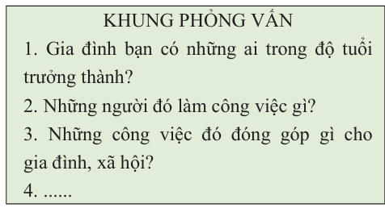
Đóng vai là phóng viên tìm hiểu về những người trưởng thành và đóng góp của họ với gia đình và xã hội; tham khảo câu hỏi gợi ý trong “Khung phỏng vấn”.

Slide 11
Tìm hiểu, chia sẻ về công việc và đóng góp của một người trưởng thành trong gia đình em đối với gia đình và xã hội.

